Slide 1
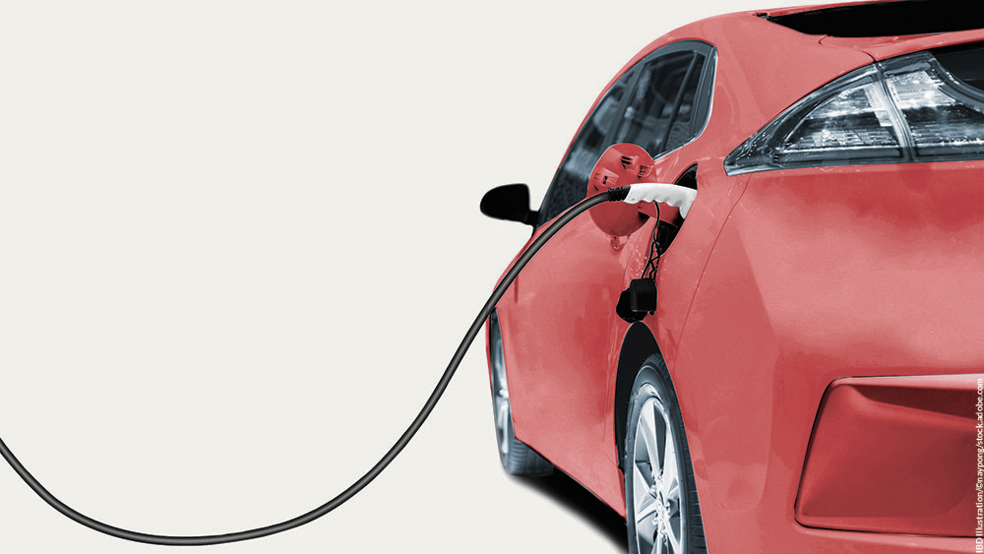
클러스터링을 통한 창원시 전기차 충전소 입지 추천
권지혜

Slide 2
목차
분석배경
분석 프로세스
분석과정
전기차충전소 소외지역 파악
변수 별 밀집도 산정
클러스터링
클러스터별 특징 및 결과 산출
분석결과 / 활용방안 및 기대효과
활용데이터 / 참고문헌

Slide 3



분석배경
현재 대한민국의 대기 수준
전기차란?
화석 연료가 아닌 전기에너지를 동력원으로 삼으며,
배기가스 배출이 전혀 없는‘친환경자동차’
25.14
전기차의 장점
21.24
OECD 평균치 12.5로,
대한민국은
그의 2배
11.96
11.86
8.52
7.36
저렴한 연료비:
기름충당비용 > 전기충전비용
적은 소음
전국 주요 미세먼지 배출원
출처: 환경부, 2017
전국 미세먼지 배출원의 12%가 경유차로,
경유차 → 전기차 변경 시
미세먼지 해소에 많은 도움이 될 것으로 파악됨
친환경적: CO2 배출 X
한편, 창원시는 2018년 11월 1일 ‘수소산업 특별시’를 선포했으며
수소전기차 보급 산업 등 4조3000억원을 투자하는 등
친환경 도시로 거듭나기 위해 박차를 가하고 있음

Slide 4
분석배경
전기차 / 수소차 지원금 보급
“창원시는 미세먼지 없는 깨끗한 환경에서 생활할 수 있도록 2020년까지 전기차 5000대와 수소차 5000대를 보급할 계획이다.
전기차는 대당 최대 1600만 원을, 수소차는 대당 3310만 원을 지원한다.”
(프레시안, 2019.07.17)
시민의 소리
“전기차 충전소 설치 건의 – 지자체 완속충전소가 많이 부족한상태인지라 완속전기차 운행 시민으로 매우 불편함. 조속한 지자체 완속충전소 설치 요청”
(창원시 소통시장실, 2019년 5월 시민의 소리 best 게시물 中)
2017년을 기준으로 전기차 보급량이 급증함
시계열 예측 결과, 2020년 1177대, 2025년 1805대 예상
따라서, 창원시 內 전기차 보급률은 추후 더욱 확대될 것으로 전망되며,
전기차 충전소 추가 설치에 대한 목소리 또한 커지고 있음

Slide 5
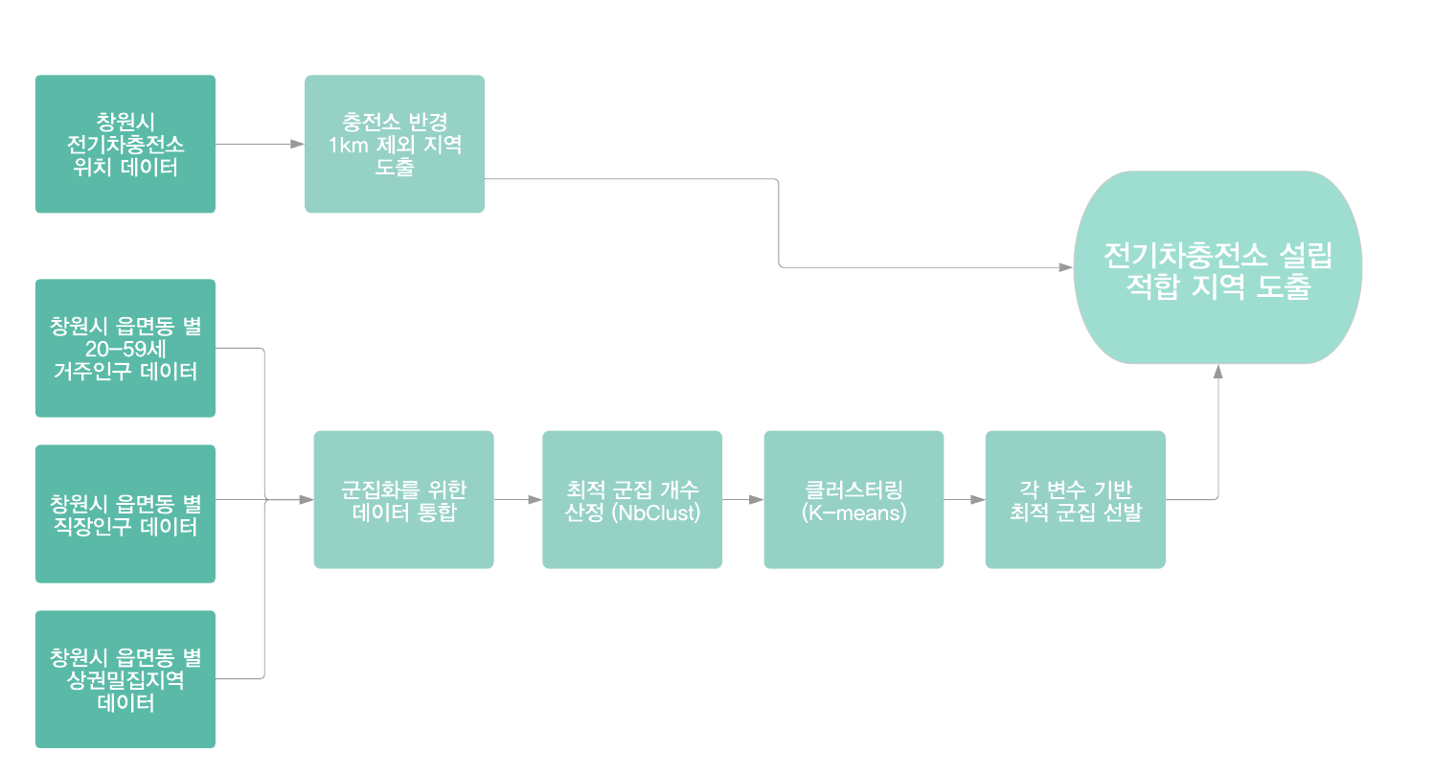
분석 프로세스

Slide 6
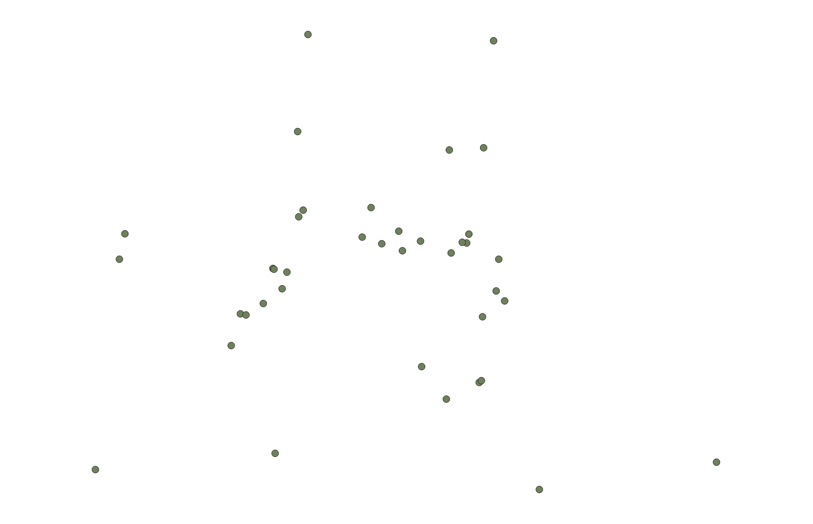
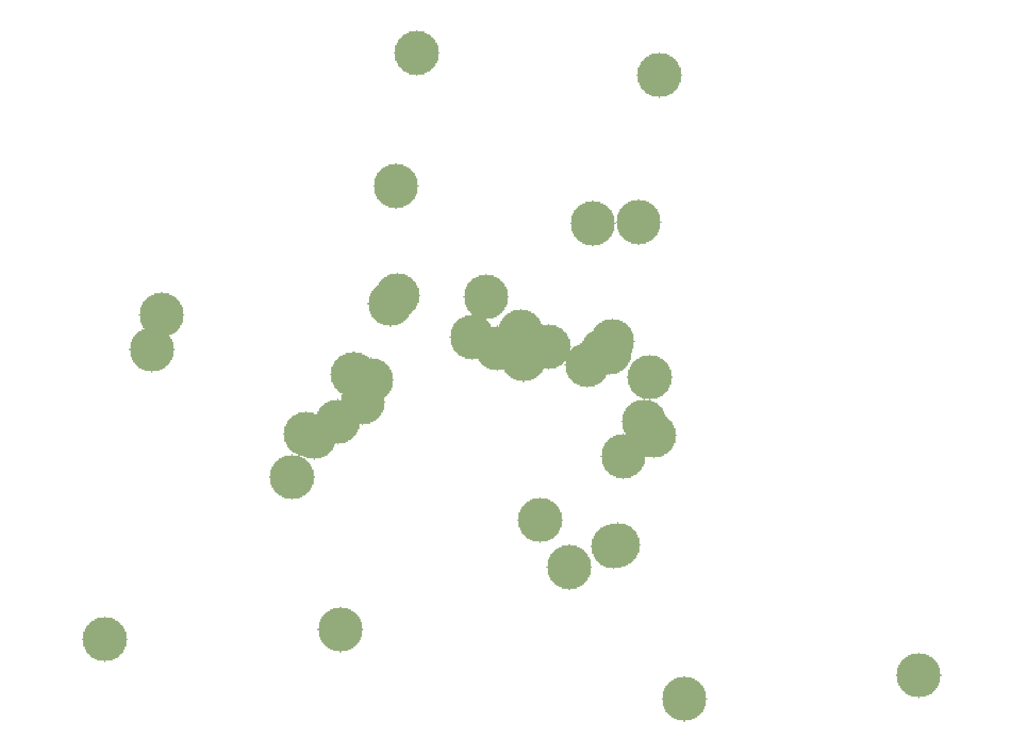
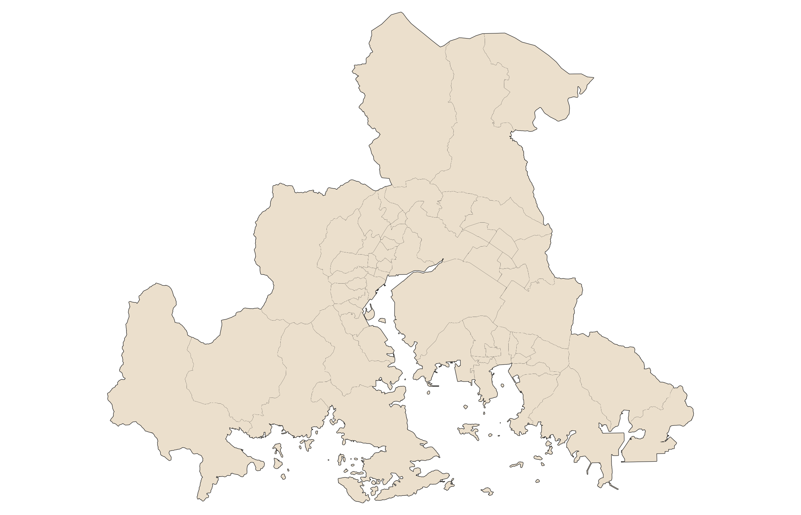
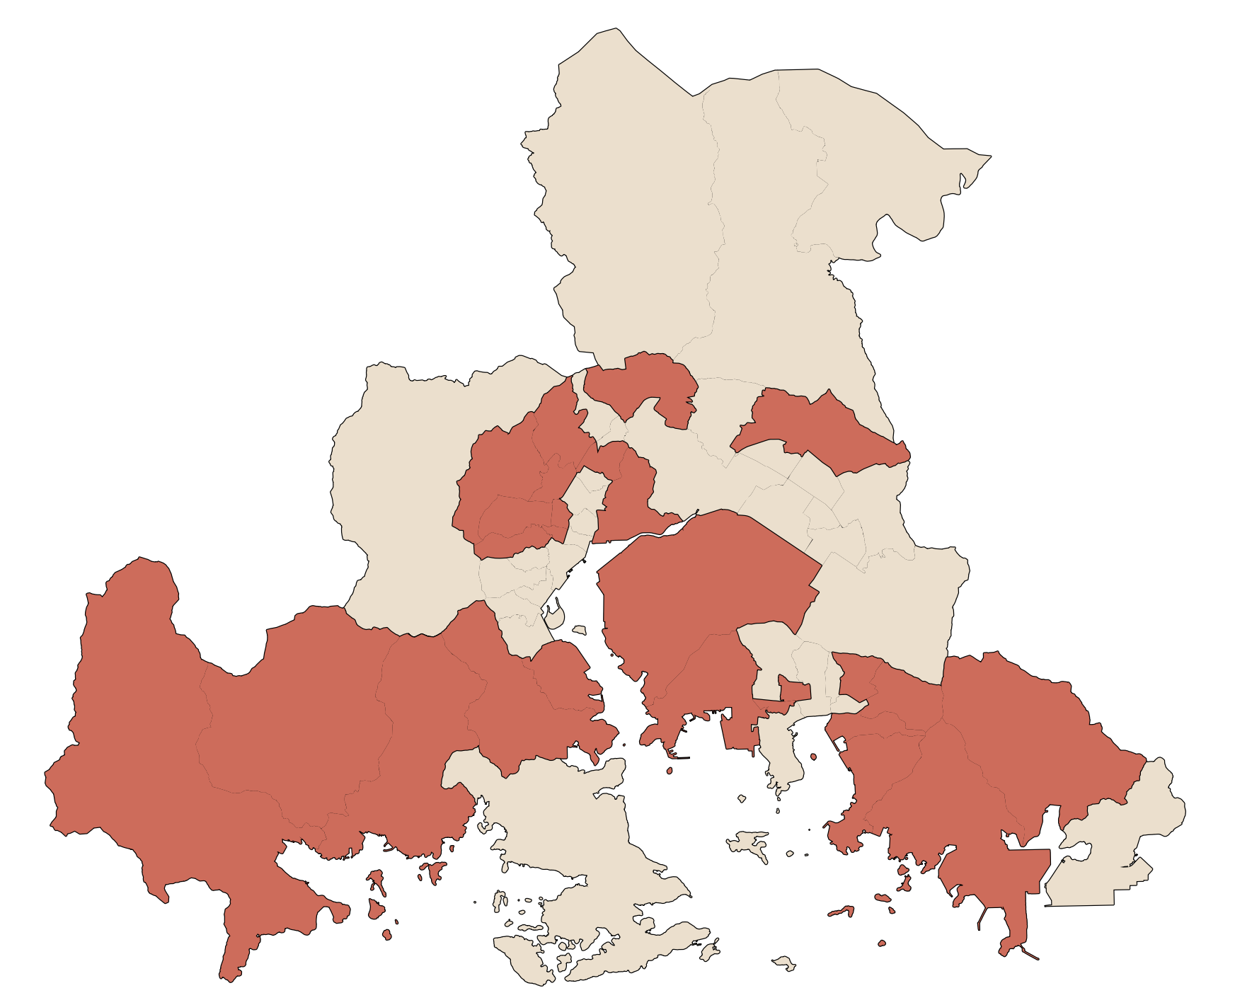
분석과정
전기차충전소 소외지역 파악
창원시 전기차충전소 위치도
전기차충전소 반경 1km 제외 지역 선발
전기차충전소
전기차충전소 반경 1km
충무동
태백동
석동
웅남동
자은동
진동면
덕산동
진북면
풍호동
진전면
현동
웅동1동
가포동
교방동
봉림동
노산동
회원1동
회원2동
석전동
회성동
합성1동
합성2동
봉암동
중앙동
반경 1km 제외 지역 중, 집객력이 높은 구역을 클러스터링을 통해 선발하여 추후 전기차충전소 설치 입지 추출 예정

Slide 7
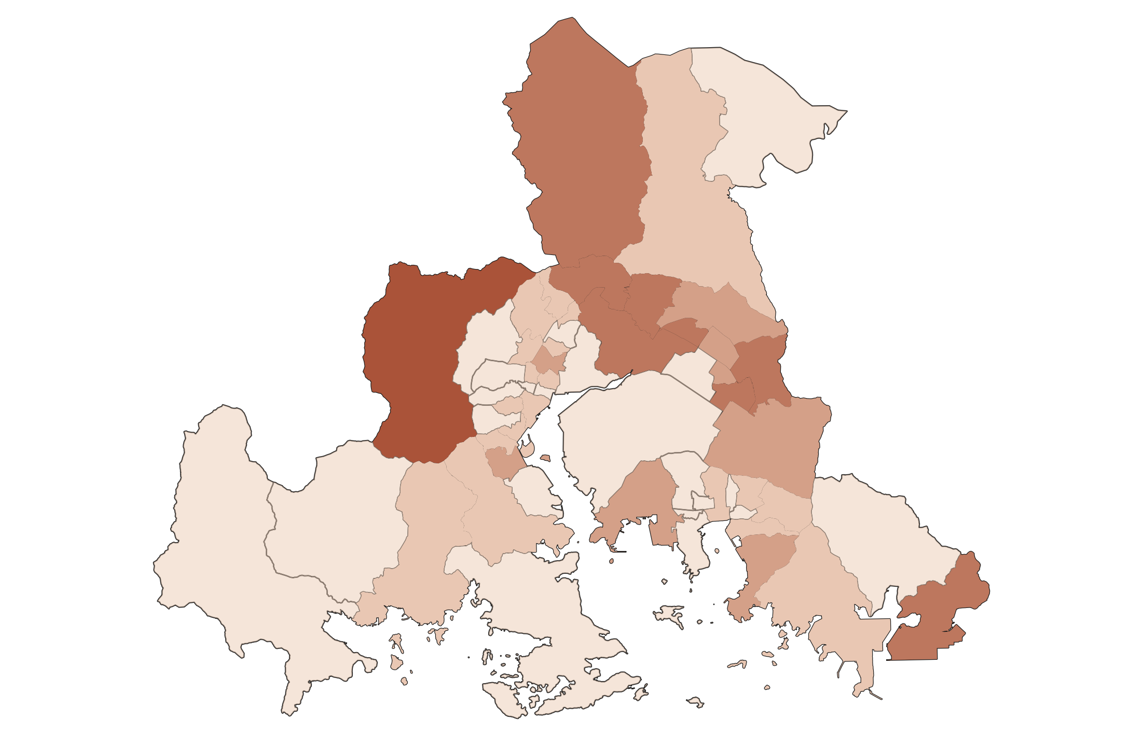
분석과정
창원시 읍면동 별 20-59세 거주인구
(창원시 읍면동 별
20-59세 거주인구 수)
<5500
>5500
>13000
>21000
>32000

Slide 8
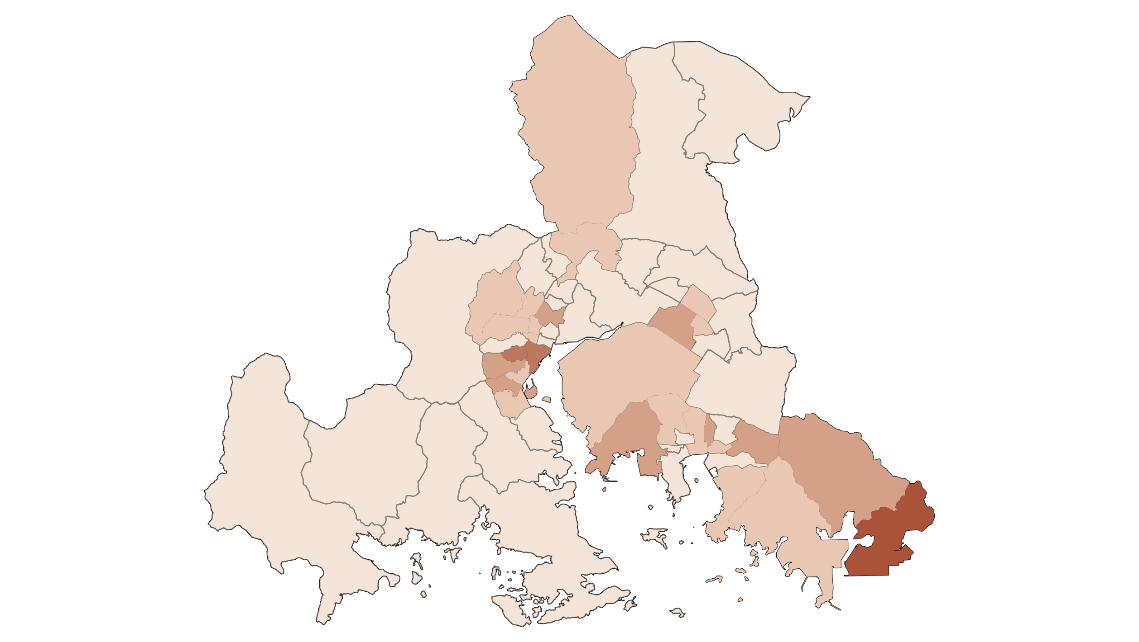
분석과정
창원시 읍면동 별 직장인구
(창원시 읍면동 별
직장인구 수)
<3600
>3600
>10000
>23000
>43000

Slide 9
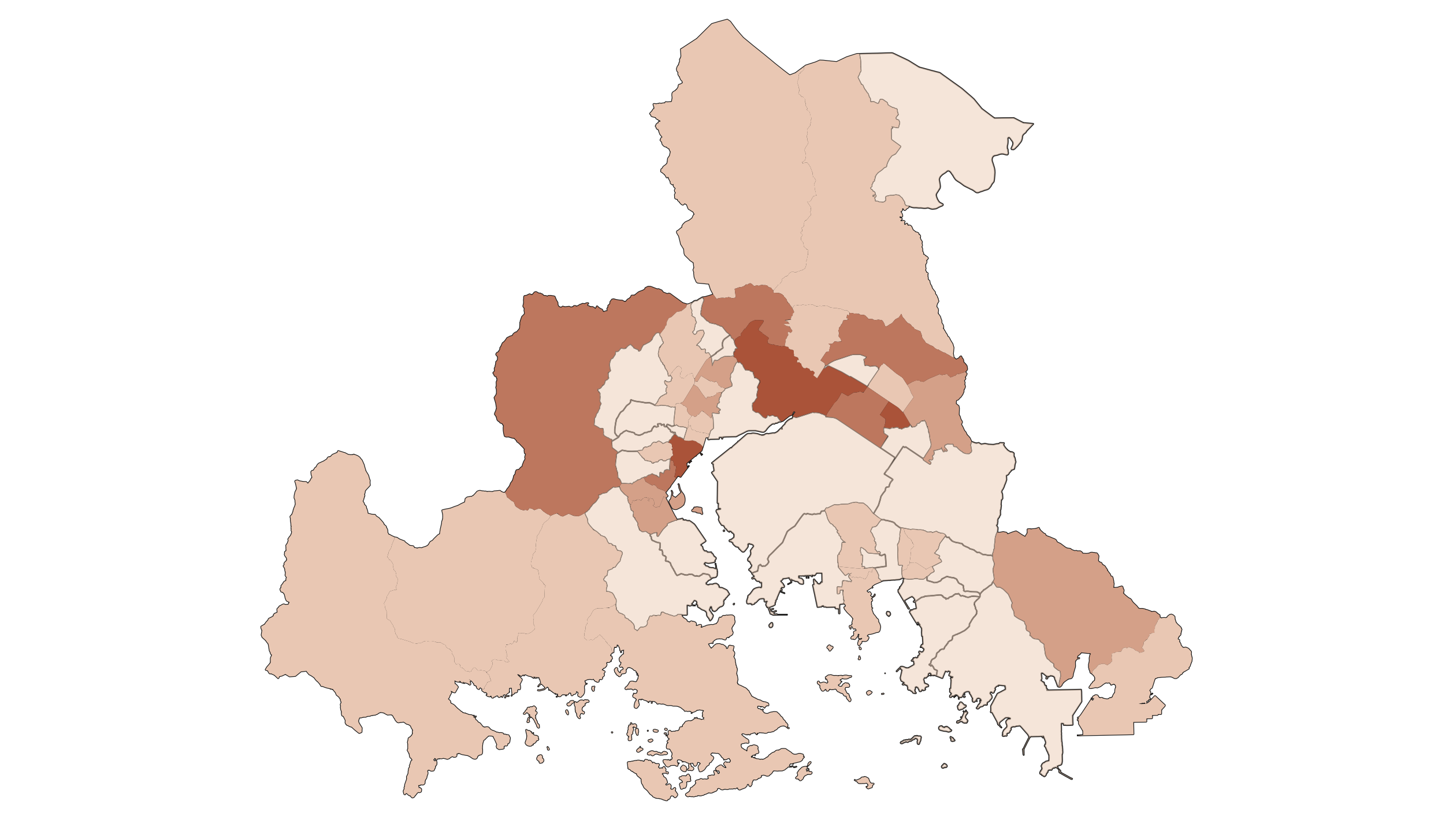
분석과정
창원시 읍면동 별 상권밀집지역
*시설물: 버스터미널, 관광지, 관람시설, 대형마트,
맛집거리, 백화점, 기차역, 야영장, 의료기관, 야영장,
도서관, 지역특화거리 데이터 포함
(창원시 읍면동 별
상권밀집 점수)
<15
>15
>45
>75
>125

Slide 10
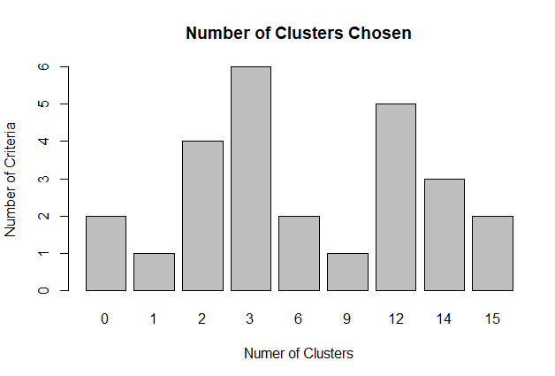
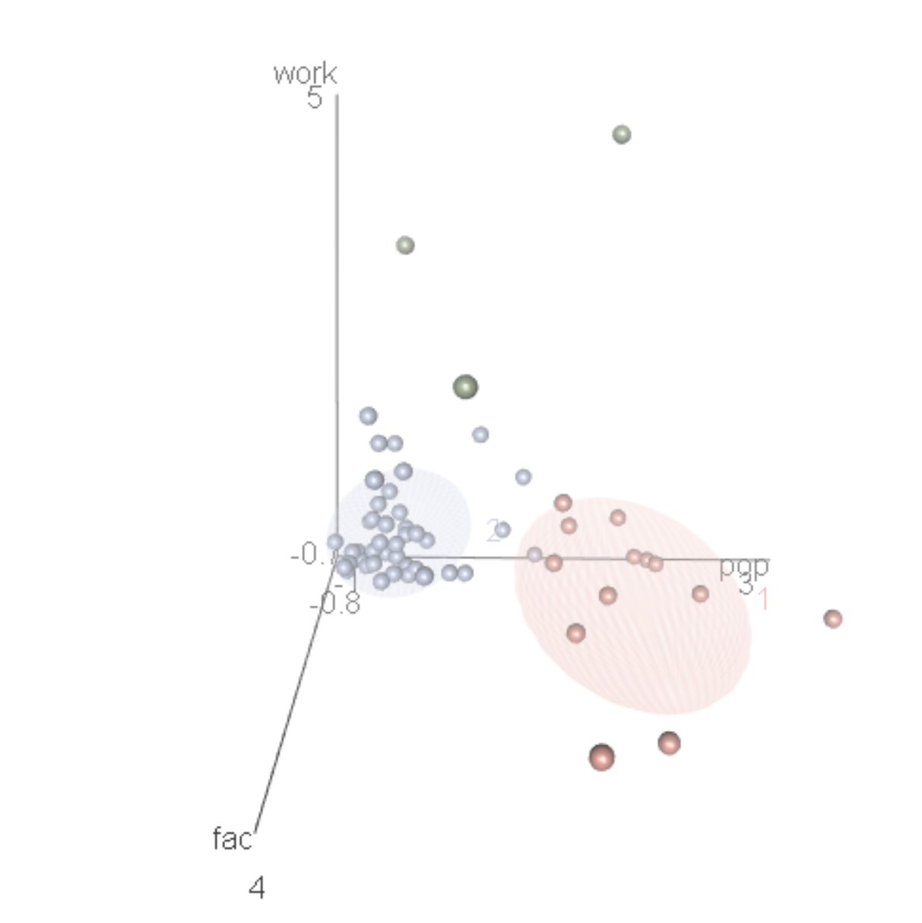
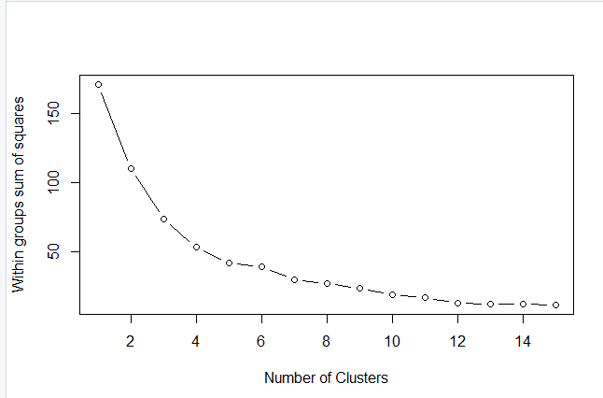
분석과정
클러스터링
최적 군집 개수 선정
클러스터링 결과 시각화
직장인구
거주인구
상권
Nbclust 함수 사용 결과, 3개 군집으로의 클러스터링이 최적의 방안인 것으로 파악되었으며, K-means clustering을 사용함

Slide 11
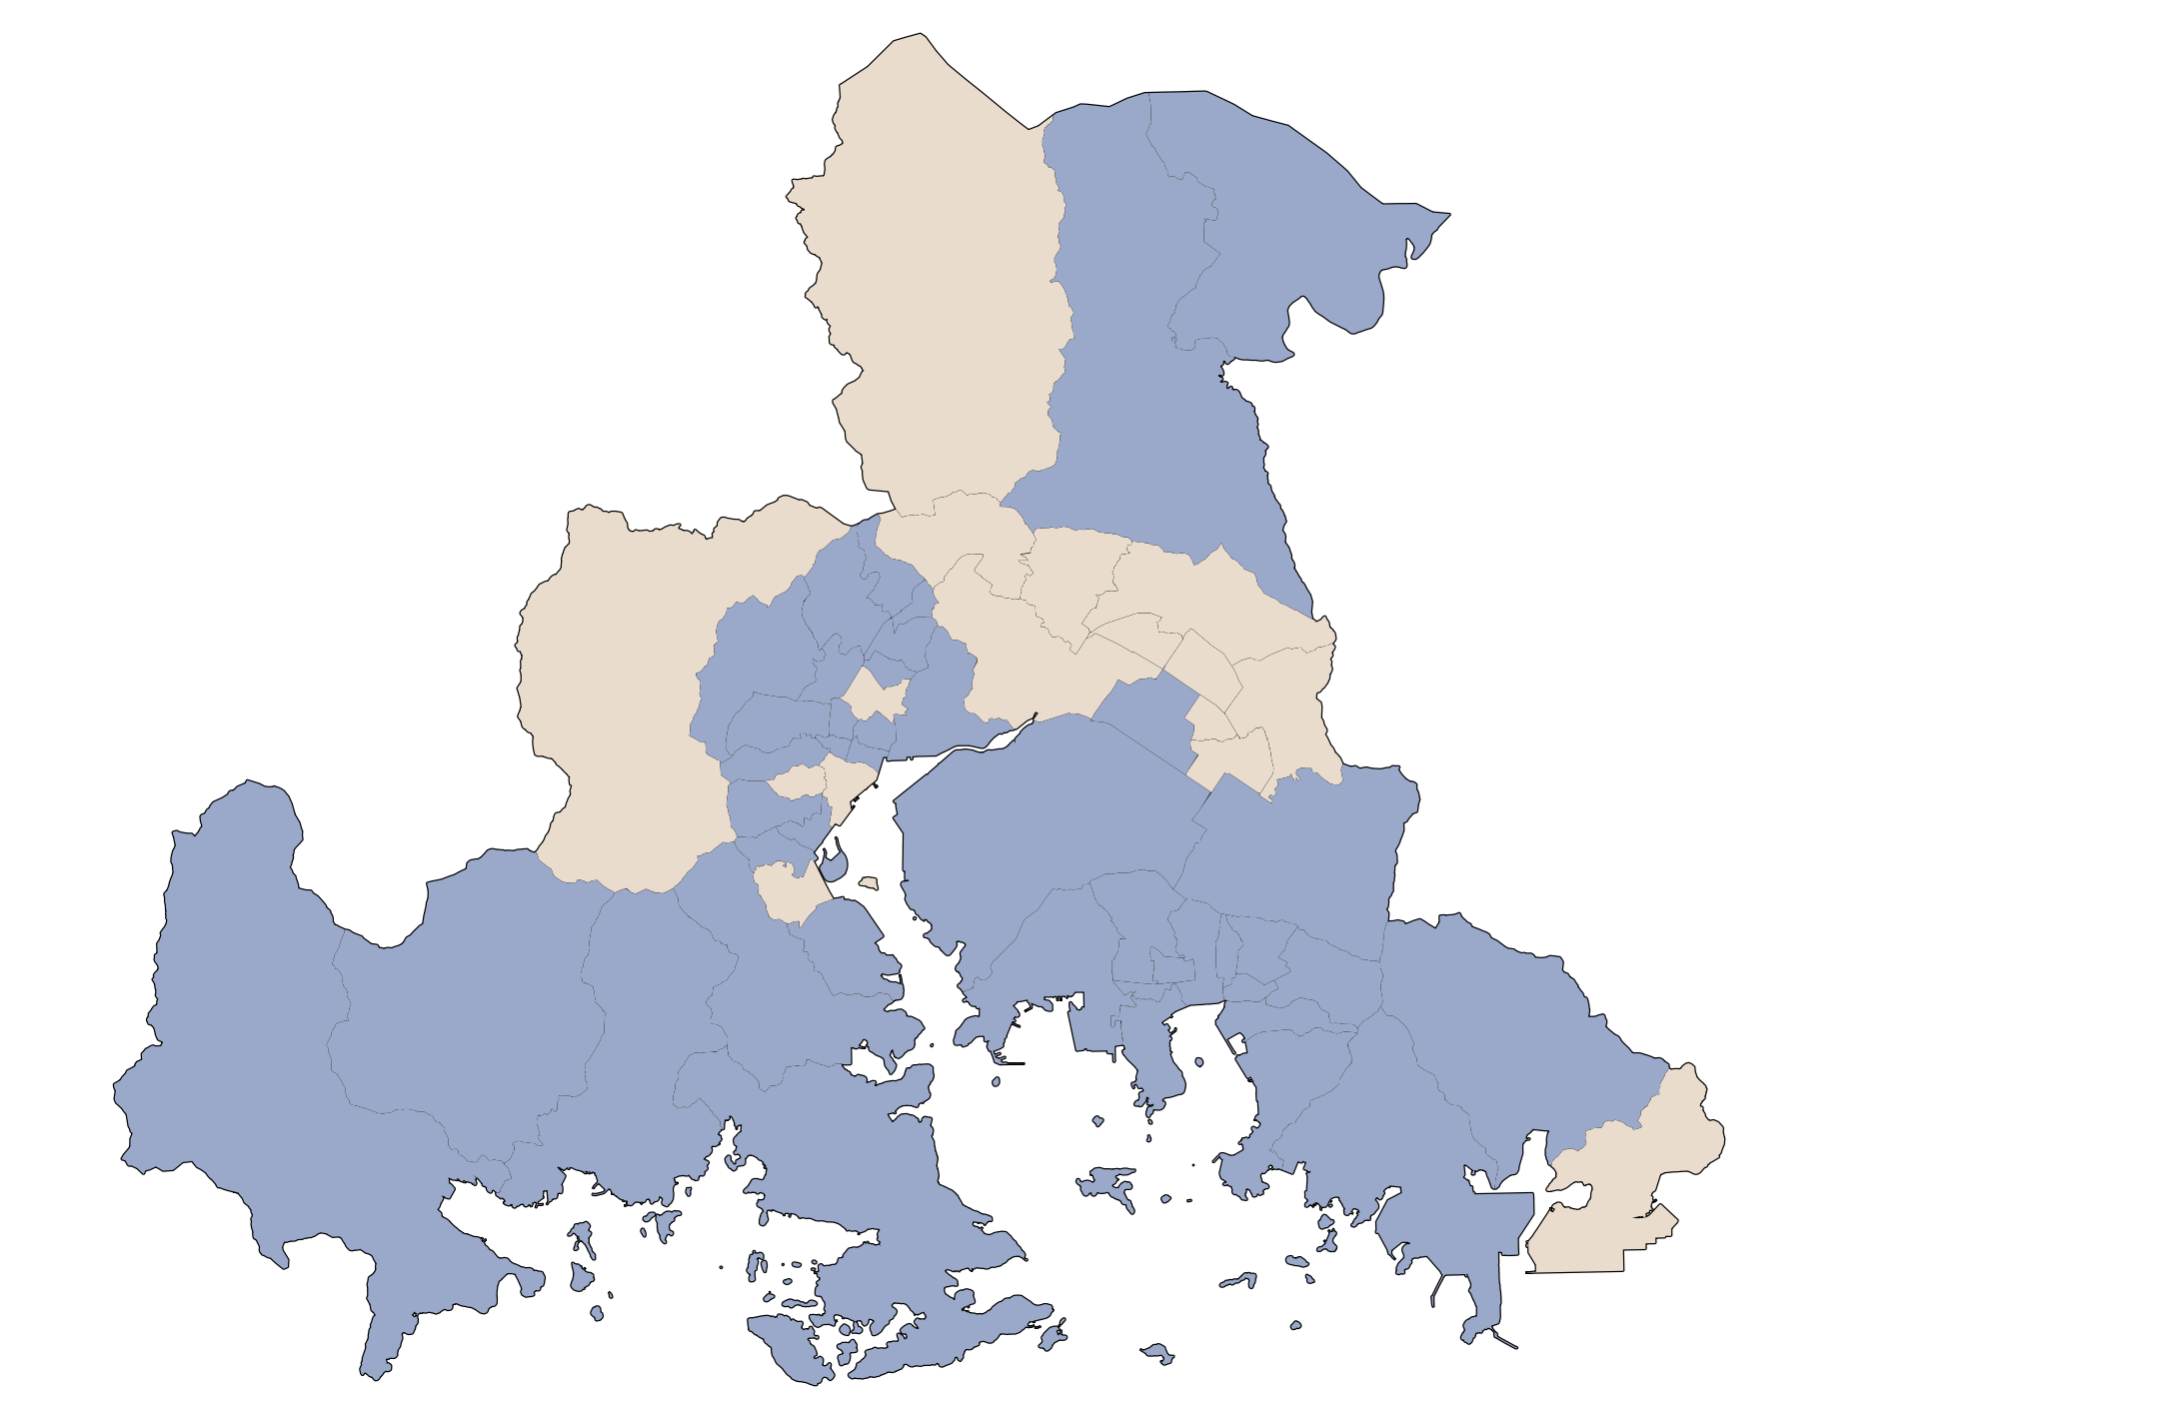
분석과정
클러스터 별 특징
클러스터 2
[의창구]
대산면, 동읍,
[마산회원구]
구암1동, 구암2동, 봉암동, 석전동, 양덕1동, 합성1동, 합성2동, 회성동, 회원1동, 회원2동
특징
거주인구, 직장인구, 상권 모두
적은 수를 띄고 있음
[성산구]
성주동, 웅남동, 중앙동
[마산합포구]
가포동, 교방동, 구산면, 노산동, 문화동, 반월중앙동, 산호동, 완월동, 진동면, 진북면, 진전면, 합포동, 현동
세 변수 모두 평균 이하이므로
선정 제외
[진해구]
경화동, 덕산동, 병암동, 석동, 여좌동, 웅동1동, 웅천동,
이동, 자은동, 중앙동, 충무동, 태백동, 태평동, 풍호동

Slide 12
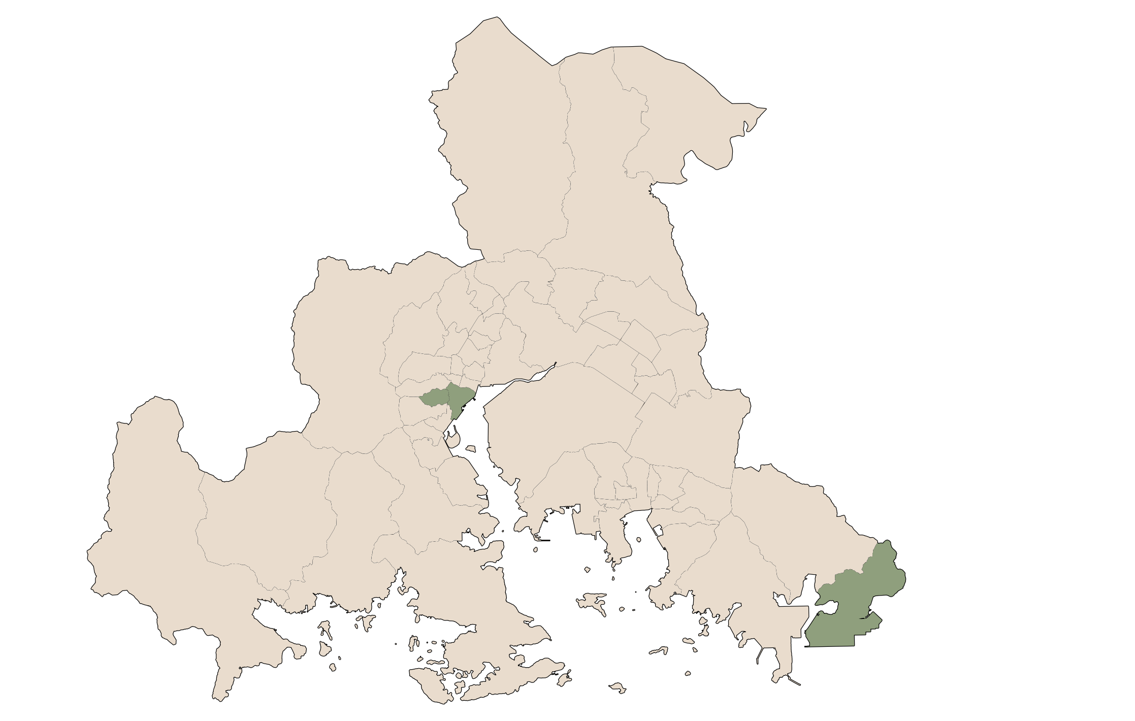
분석과정
클러스터 별 특징
클러스터 3
특징
거주인구, 직장인구, 상권 모두
고루 높은 편
[마산합포구]
오동동, 자산동
동마다 분산이 큰 편이며,
결정적으로 ”충전소 설치 지역
반경 1km” 에 해당 동이
모두 위배되어 선정 제외
[진해구]
웅동2동

Slide 13
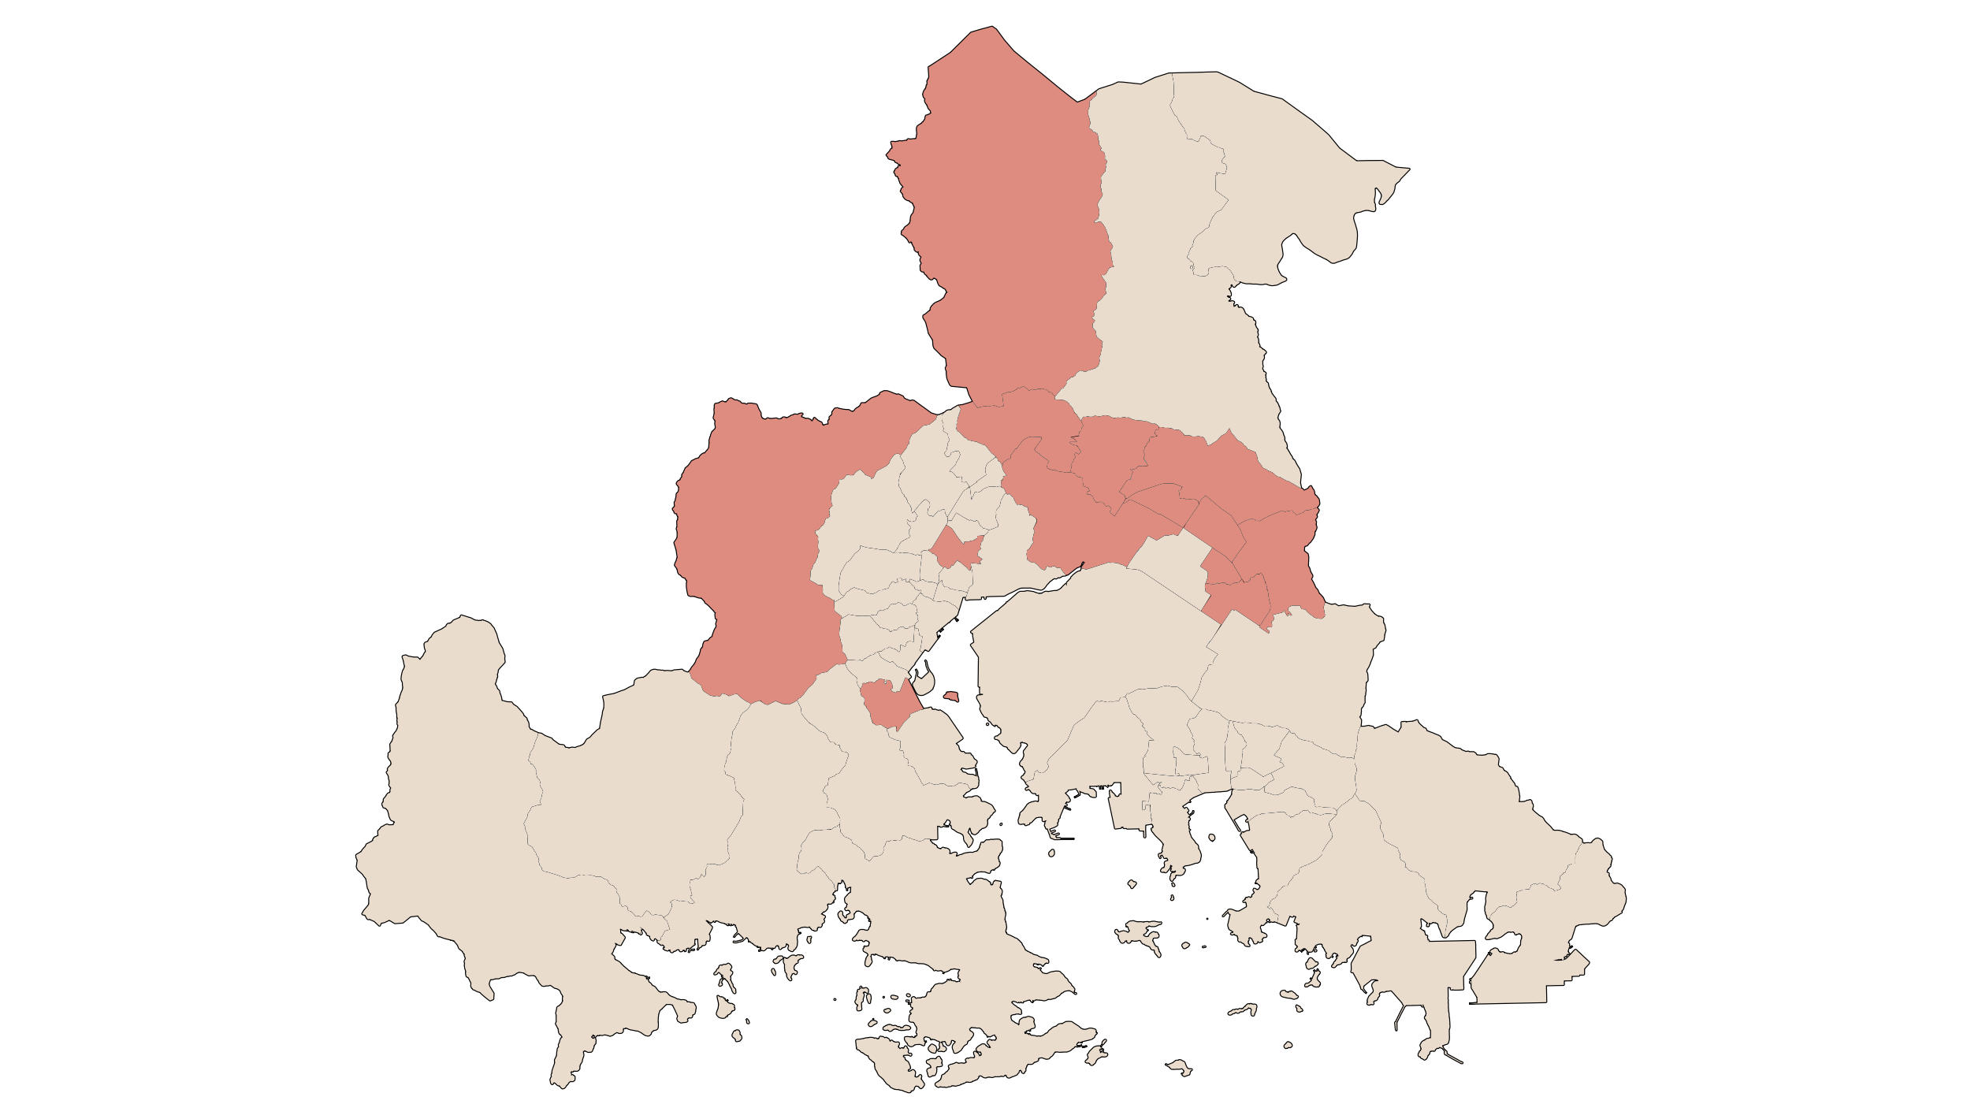
분석과정
클러스터 별 특징
클러스터 1
[의창구]
명곡동, 봉림동, 북면, 용지동, 의창동, 팔룡동
특징
[마산회원구]
내서읍, 양덕2동
세 클러스터 중 가장 높은
거주인구와 상권 변수 보유,
평균 수준의 직장인구 보유
[성산구]
가음정동, 반송동, 사파동, 상남동,
세 변수 중 거주인구와 상권변수가 높고 직장인구변수가 평균 이상이므로 가장 적절한 군집으로 판단되어 최적 군집으로 선정
[마산합포구]
월영동
선발된 클러스터 1의 13개 지역 中 앞서 산정된 충전소 반경 1km 제외 지역을 전기차충전소 설치 추천 입지로 선발

Slide 14
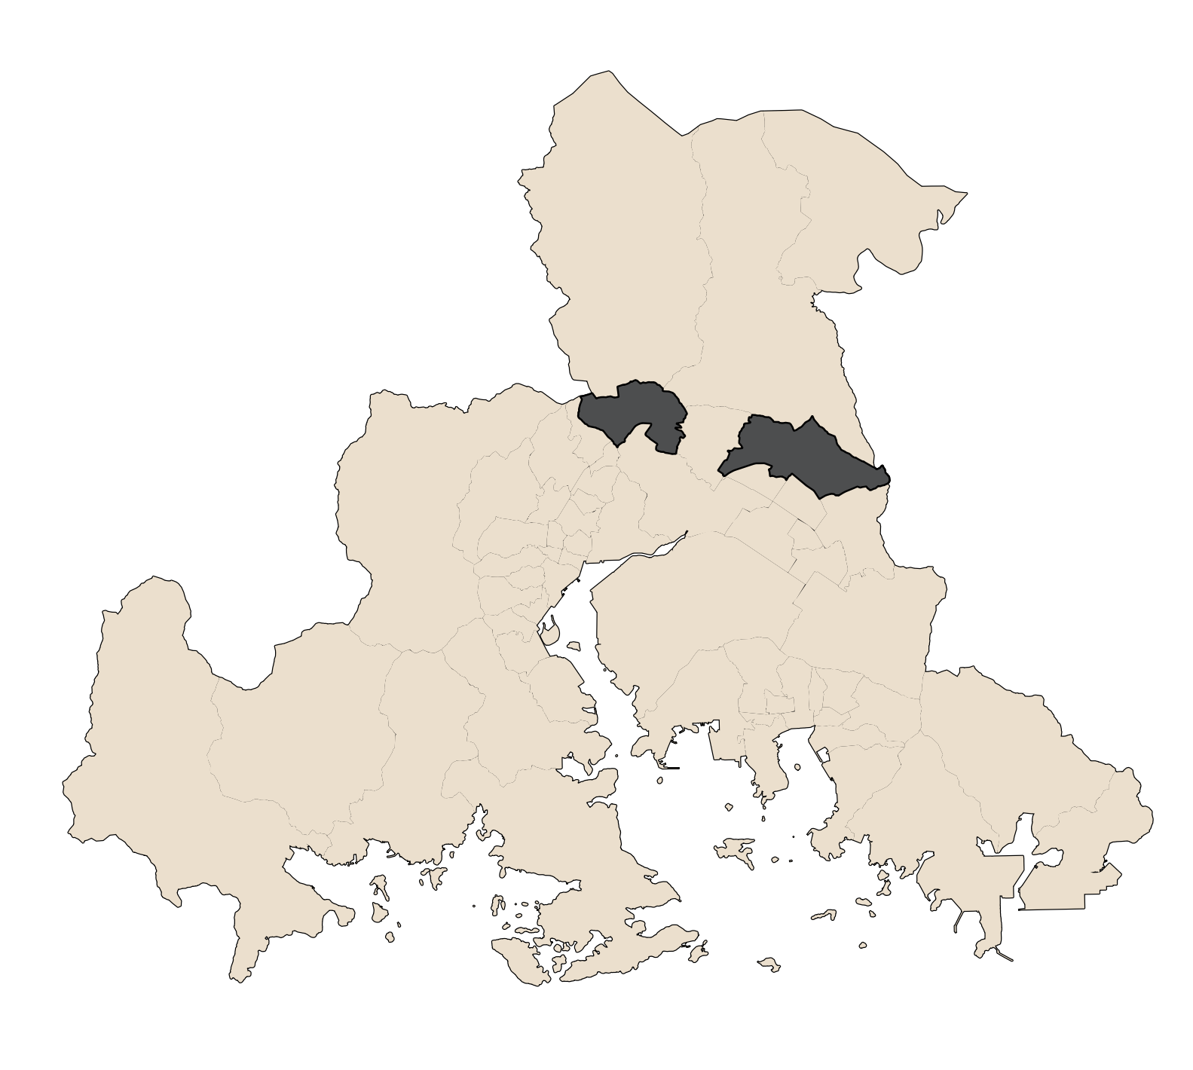
분석결과 / 활용방안 및 기대효과
의창동
봉림동

Slide 15
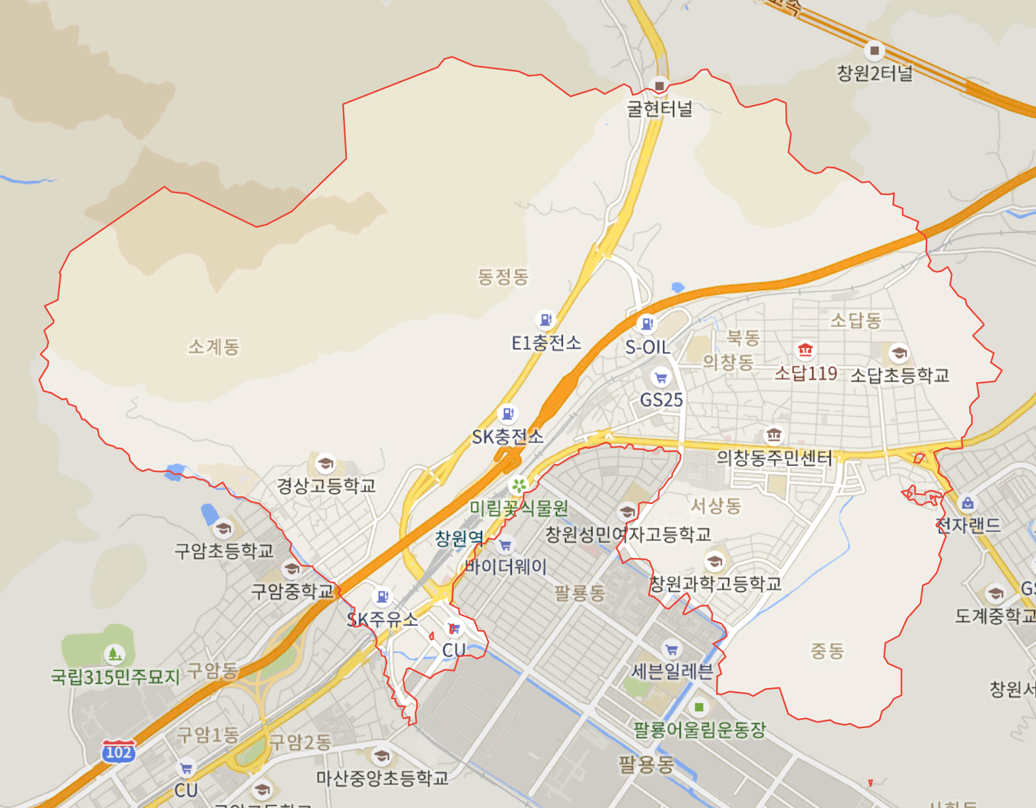
분석결과 / 활용방안 및 기대효과
분석결과지역 (1) 의창동
활용방안 및 기대효과
▶ 현재 의창동에는 도서관, 기차역, 버스터미널, 역사유적지 등이 있으며,
▶ 2023 년에는 대형 스타필드몰이 들어설 예정임
▶ 이러한 집객 시설 근처에 전기차 충전소가 설치 된다면 전기차 사용 시민들은 편리하게 상권 주변에서 충전소를 이용 할 수 있을 것으로 사료됨
▶ 또한 미래에 전기차 구매를 고민하고 있는 시민들 또한 긍정적인 영향이 있어, 궁극적으로 창원시의 미세먼지 감축에 큰 도움이 될 수 있을 거라 판단됨

Slide 16
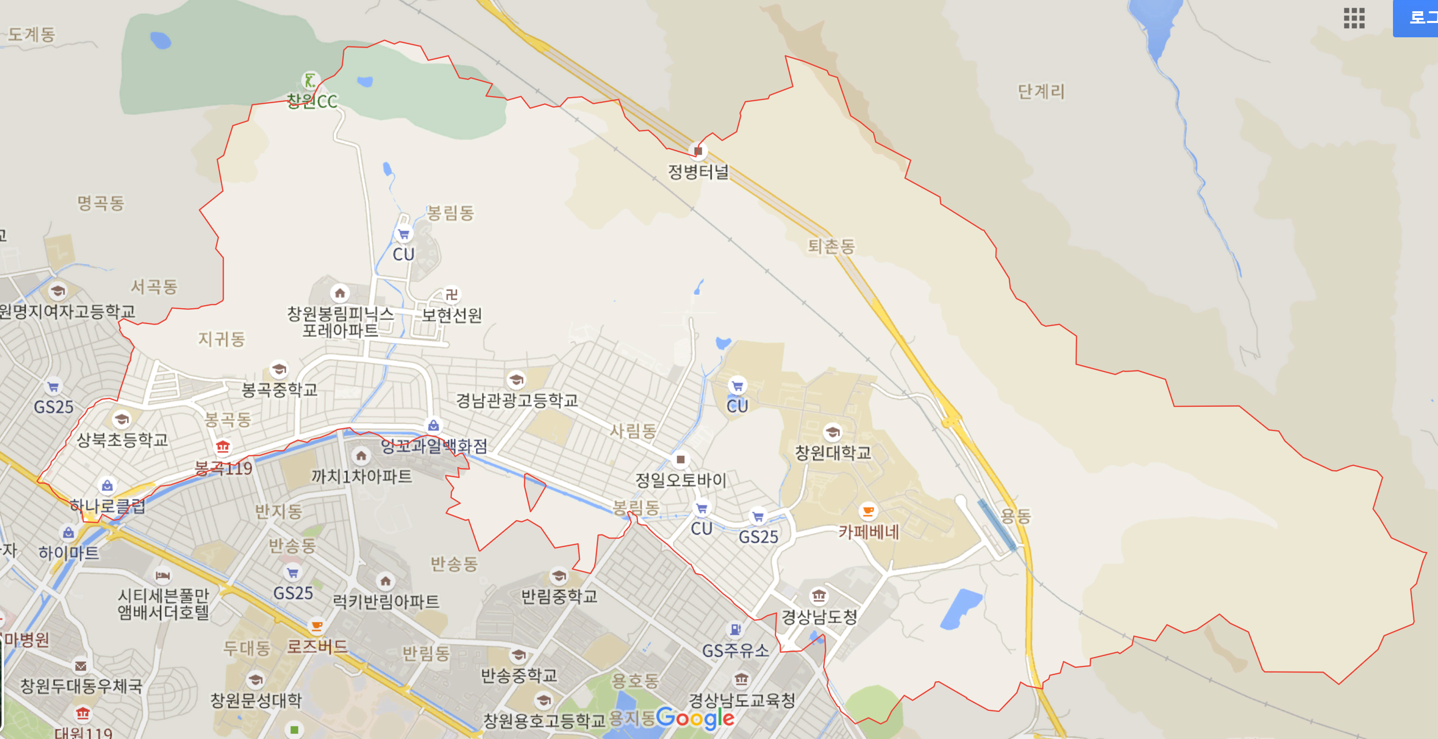
분석결과 / 활용방안 및 기대효과
분석결과지역 (2) 봉림동
활용방안 및 기대효과
▶ 현재 봉림동에는 다수의 아파트 단지와 상가 밀집 지역이 존재하고
▶ 창원CC 골프장과 공원이 있어 방문자 또한 많을 것으로 보이며, 방문자는 봉림동에서 식사 및 여가를 즐기고 갈 확률이 높음
▶ 따라서 방문자와 주거 시민 모두 충전소를 이용할 수 있도록 상가 밀집 지역 근처 설치를 추천
▶ 뿐만 아니라 LG전자사원생활관과 창원대학교도 있어 환경문제에 상대적으로 관심이 많은 젊은층이 다수 분포되어 있음. 따라서 충전소 설치 시 전기차 구매량 증가에 도움을 줄 수 있을 것이라 파악됨

Slide 17



데이터명 | 출처 | 기준년도
행정경계 (읍,면,동,구) | 빅데이터공유활용플랫폼 | 2015
거주인구 (행정동) | 빅데이터공유활용플랫폼 | 2018.07
서울시 주민등록인구 (내국인 각 세별/구별) 통계 | 서울열린데이터광장 | 2018
활용데이터 및 참고문헌
분석 도구
활용데이터
(모든 자료는 공공데이터포털 출처)
(1) 경상남도 전기자동차 보급현황(2018.11.30기준).csv
(2) 창원시 의료기관 현황(2014년08월).xlsx
(3) SGIS_행정구역코드.xlsx
(4) 경상남도_창원시_지역특화거리_20180630.csv
(5) 경상남도_창원시_관광지정보_20180630.csv
(6) 음식특화거리 현황.csv
(7) 관람시설현황(2014).csv
(8) 경상남도_창원시_야영(캠핑)장_20190416.csv
(9) 경상남도_창원시_도시공원정보_20180630.csv
(10) 시외_고속버스 터미널 현황(2014년).hwp
(11) 통계표2+산업소분류+및+읍면동별+사업체수,+종사자수.xlsx
(12) 경상남도_창원시_지역특화거리_20180630.csv
(13) XsDB_COMPOP_100M_TM.zip(전국 행정경계 읍면동 지도데이터)
(14) 경상남도_창원시_전기차충전소_20180630.csv
(15) 2019.7월말+연령별(만)+인구현황(1,5,10세단위).xlsx
참고문헌
창원시 공식 블로그, “창원시 친환경 자동차 – 수소차&전기차 알아보기”
https://blog.naver.com/cwopenspace/221395726274
프레시안, “창원시, 전기차 1600만원ㆍ수소차 3310만원 지원” http://www.pressian.com/news/article/?no=249348&utm_source=naver&utm_medium=search#09T0
창원시 소통시장실, “2019년 5월 시민의 소리 베스트 게시물” https://www.changwon.go.kr/mayor/best/article/view.do?mId=0303000000
환경부 환경통계포털, “미세먼지 걱정 없는 내일을 향하여” http://stat.me.go.kr/nesis/mesp/info/statPolicyAir1.do
경기매일, “초미세먼지 농도 OECD중 ‘최악’” http://www.kgmaeil.net/news/articleView.html?idxno=204872

